Slide 1
DVDESTPPT 2.2.3 La concorrenza
>>> Concorrenza e canali di distribuzione non tradizionali

Slide 2
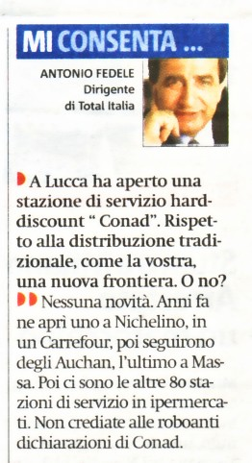
Intervista di un giornalista
a un dirigente
Chi è il personaggio intervistato?
Che prodotto tratta la sua azienda?
Con chi è in concorrenza?
Spiegate in parole vostre l’aggettivo “roboanti”, riferito alle dichiarazioni fatte dalla concorrenza.
Notes:
Nichelino: un sobborgo della periferia di Torino

Slide 3
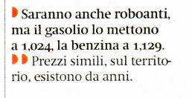
Cosa significa “saranno anche …”:
  Forse sono … ma non ci credo
  Non sono affatto …
  In futuro saranno …
Confermate il significato che avete attribuito alla parola “roboanti”?
  - Sì - No
“Lo mettono” è un altro modo per dire:
  lo fanno pagare
  lo comprano
  lo tassano
Notes:
Vedi il significato del tempo futuro indicati o per esprimere

Slide 4
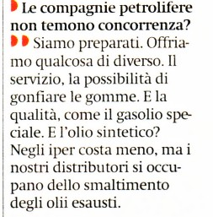
A chi allude il giornalista con la frase “le compagnie petrolifere”?
Secondo il dirigente, quali vantaggi offre la sua compagnia rispetto alla concorrenza?

Slide 5
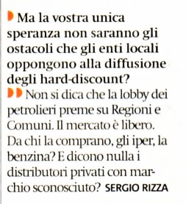
Gli Enti locali, le compagnie petrolifere e gli hard discount (qui intesi come gli “iper” o ipermercati): che rapporto c’è fra loro?
Cosa insinua /ipotizza il giornalista con la frase “non saranno…” ?
Come si difende il dirigente?
Notes:
Fonte: Metro, 1-12-2005.

